Slide 2
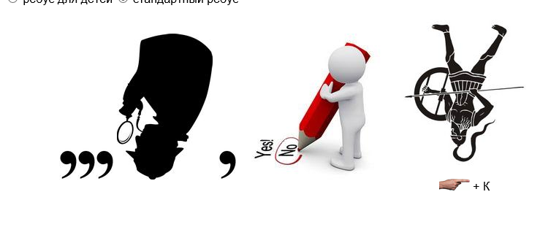

Slide 3
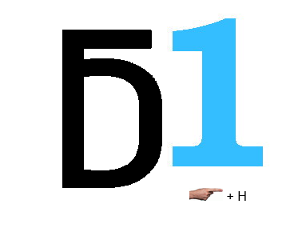

Slide 4
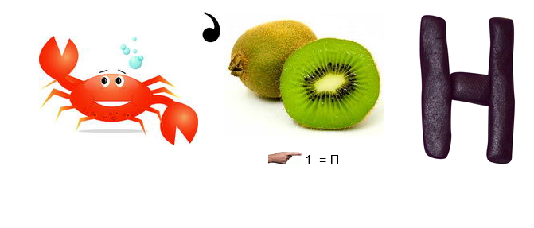

Slide 5
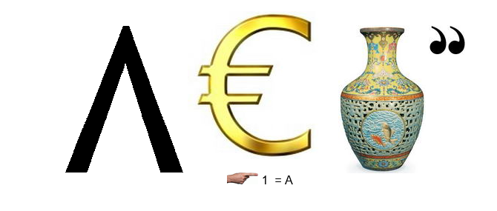

Slide 6
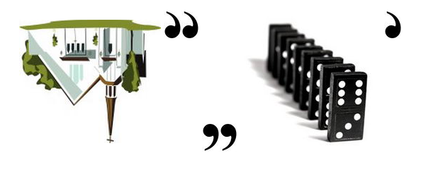
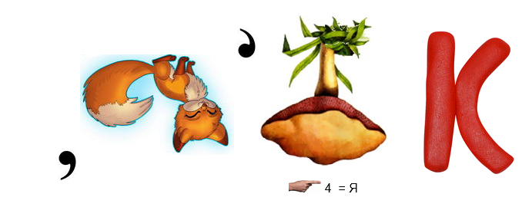

Slide 7
Ответы
1. Бажов
2. Решетников
3. Бондин
4. Крапивин
5. Лаврова
6. Мамин-Сибиряк

